Slide 1
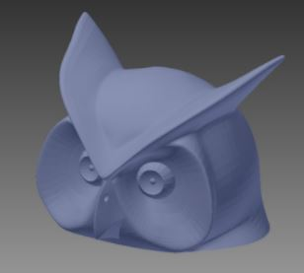
STL
Que é un STL?
STL (acrónimo provinte do inglés "Standard Triangle Language") é un formato de arquivo informático de deseño asistido por computadora (CAD) que define a xeometría de obxectos en 3D

Slide 2
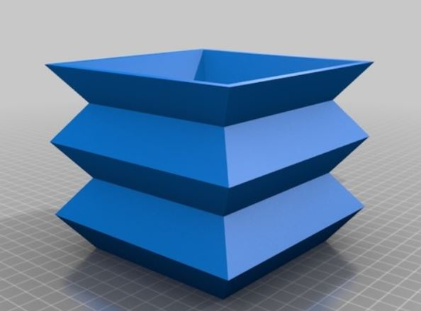
Como obteño o stl ?
1. Descargando exemplos:
www.thingiverse.com
https://cults3d.com
www.youmagine.com
https://pinshape.com

Slide 3
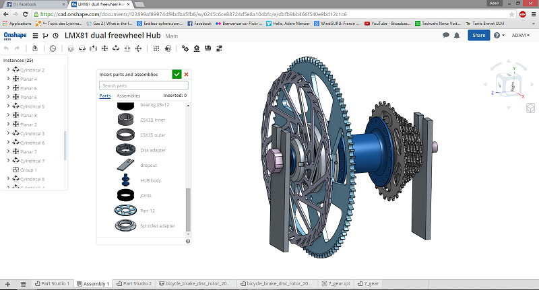
2. Deseñando os propios
  En Onshape podes deseñar modelos en 3D ou modificar outros existentes.

Slide 4


Escaneado 3D
Por medio de un escaner 3D

Slide 5
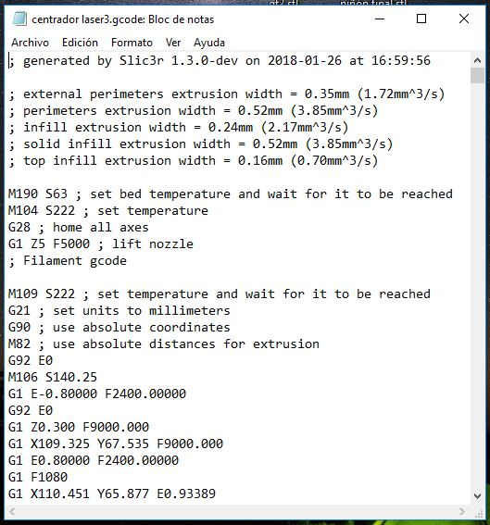
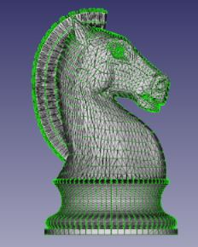
Transformación
STL a G-code
LAMINADORES

Slide 6




Laminadores
Slic3r
Cura
Trimaker
Simplify3D

Slide 7


Parámetros a tocar en SLIC3R

Slide 8
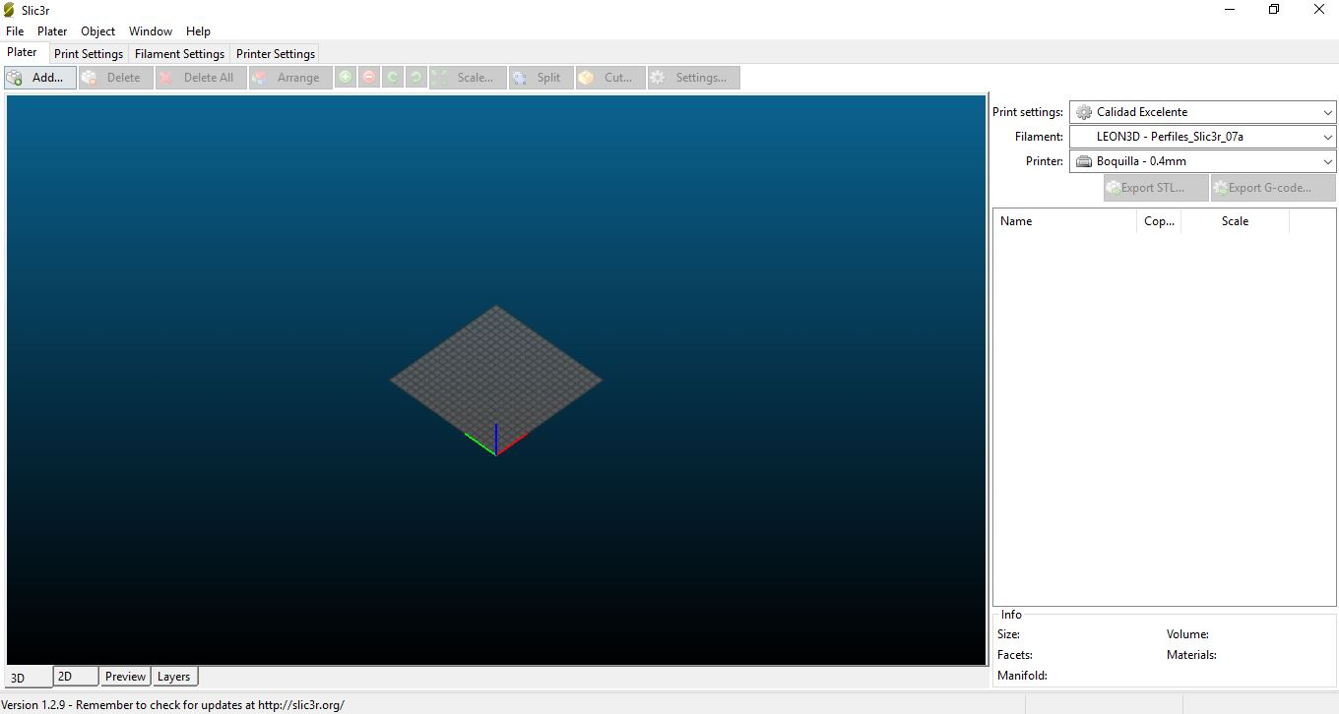

Slide 9
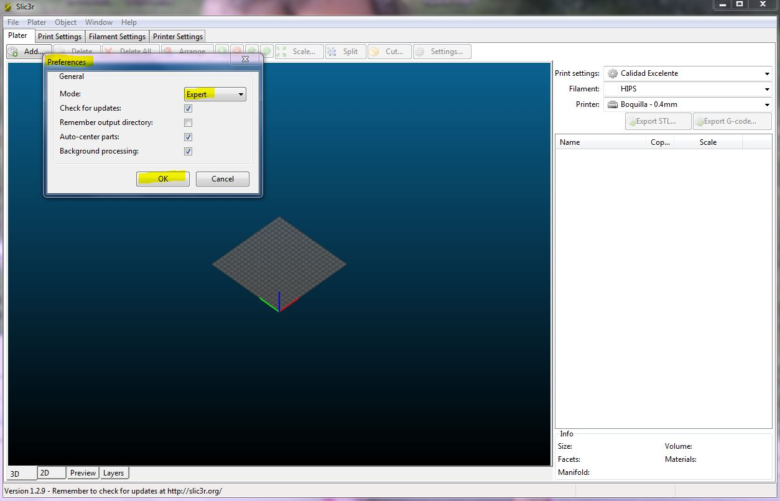

Slide 10
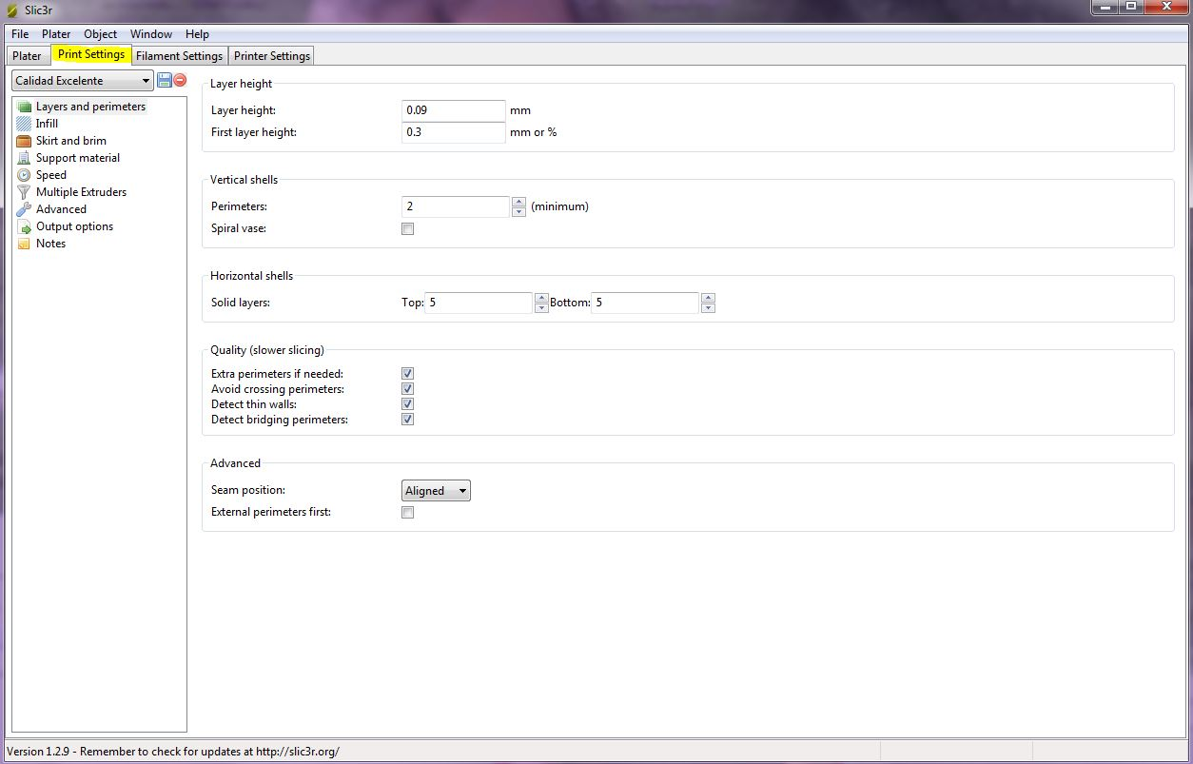

Slide 11
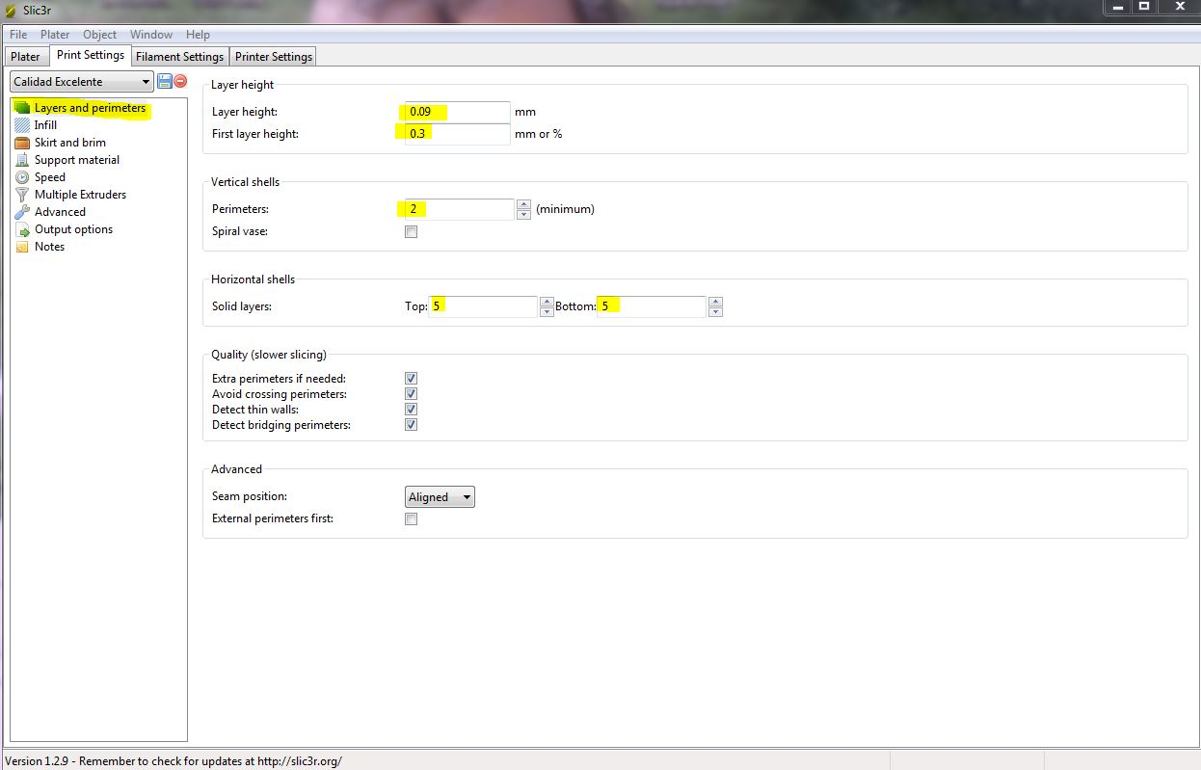
A PRIMEIRA E SUCESIVAS CAPAS

Slide 12
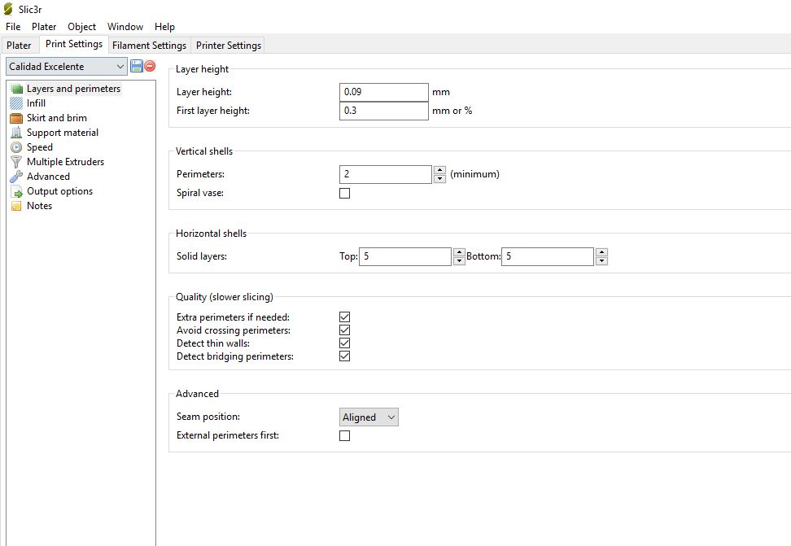
Mellora a calidade da impresión pero ralentiza o slic3r

Slide 13
Engade máis perímetros cando sexa necesario

Slide 14
Evita que a punta se cruce cos perímetros
Mellor non telo activo

Slide 15
Detecta que os muros son moi estreitos e fainos máis anchos

Slide 16
Comeza facendo o perímetro externo e logo os recheos

Slide 17
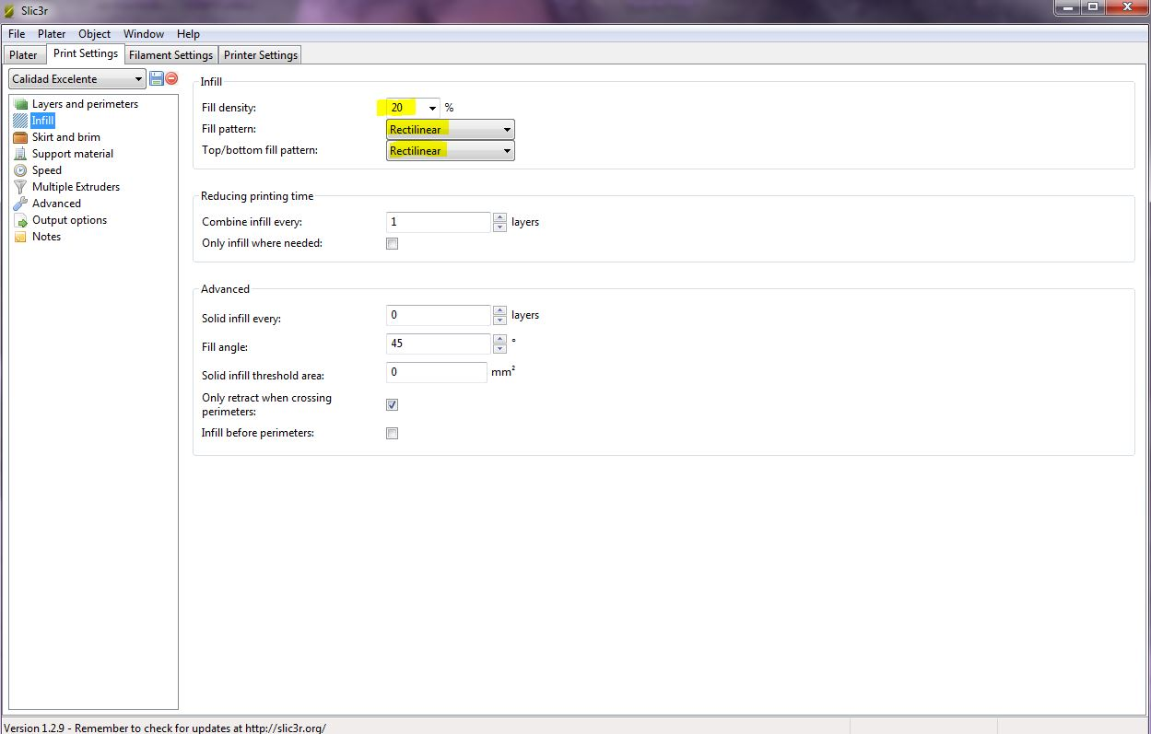
Recheos verticais: Aumenta a velocidade de produción da peza
Para que o programa detecte cando precisa recheo o soporte

Slide 18
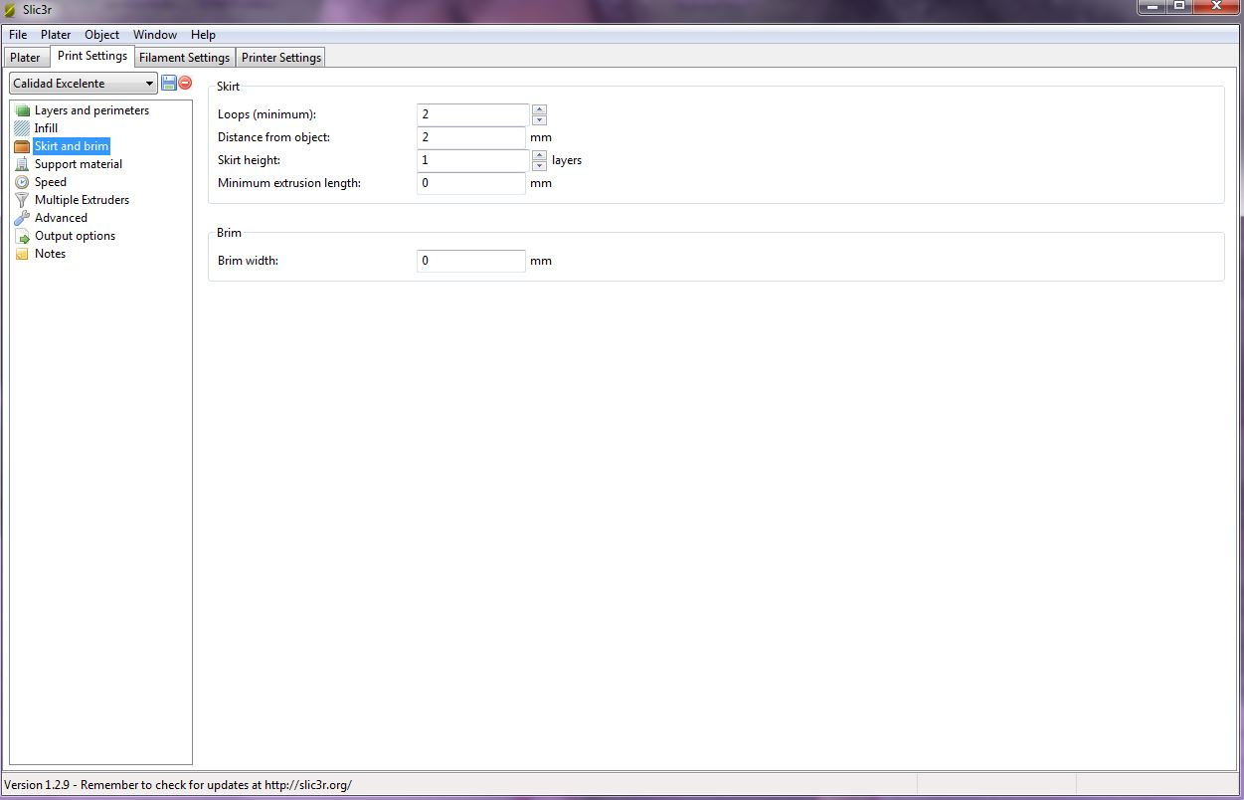
Purgado do extrusor
Aro para favorecer o amarre da peza á cama

Slide 19
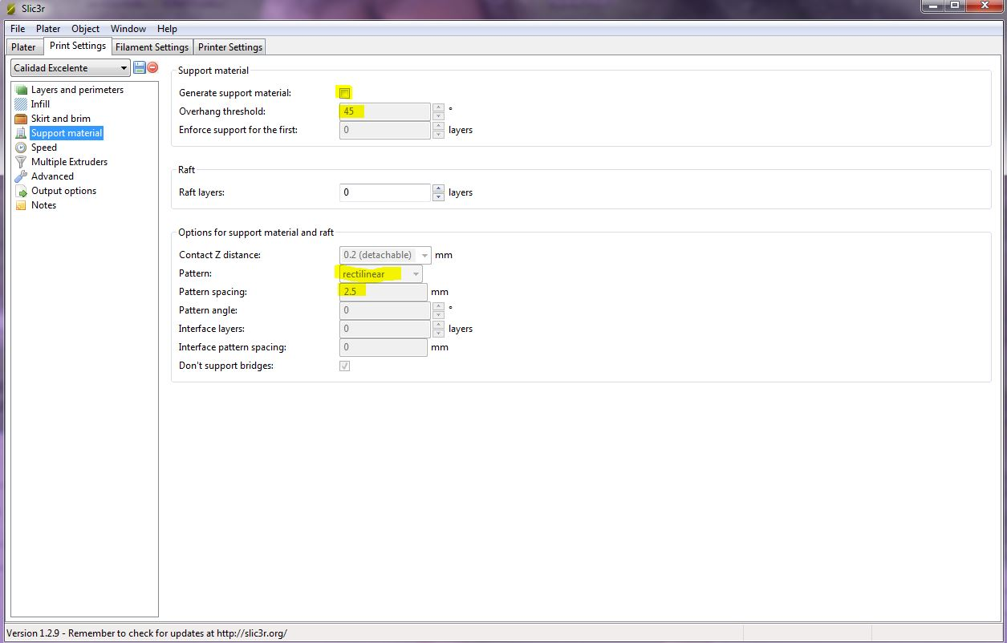
Cama a maiores para o amarre de pezas complicadas

Slide 20
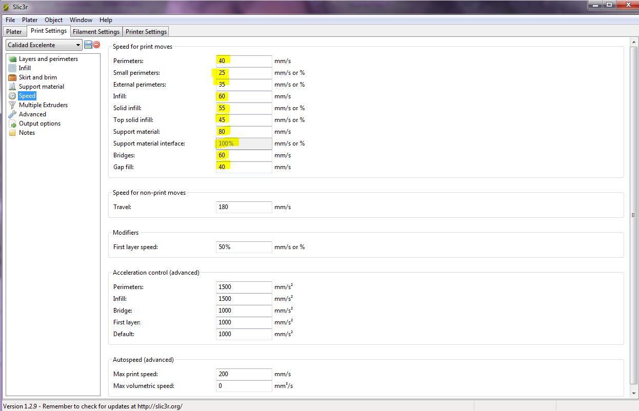
Movemento do extrusor sen plástico

Slide 21
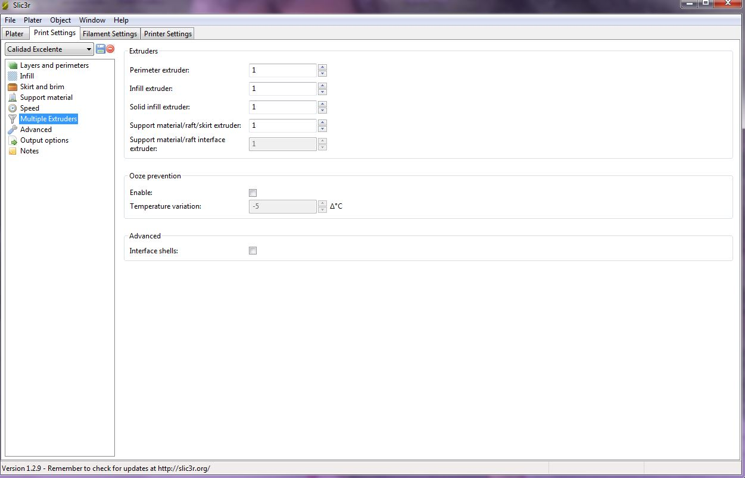

Slide 22
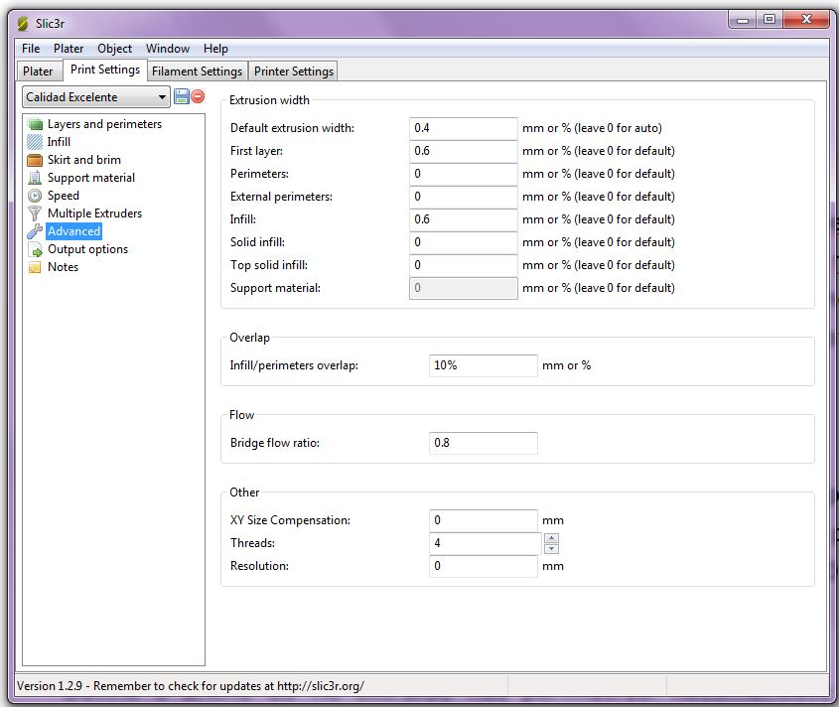

Slide 23
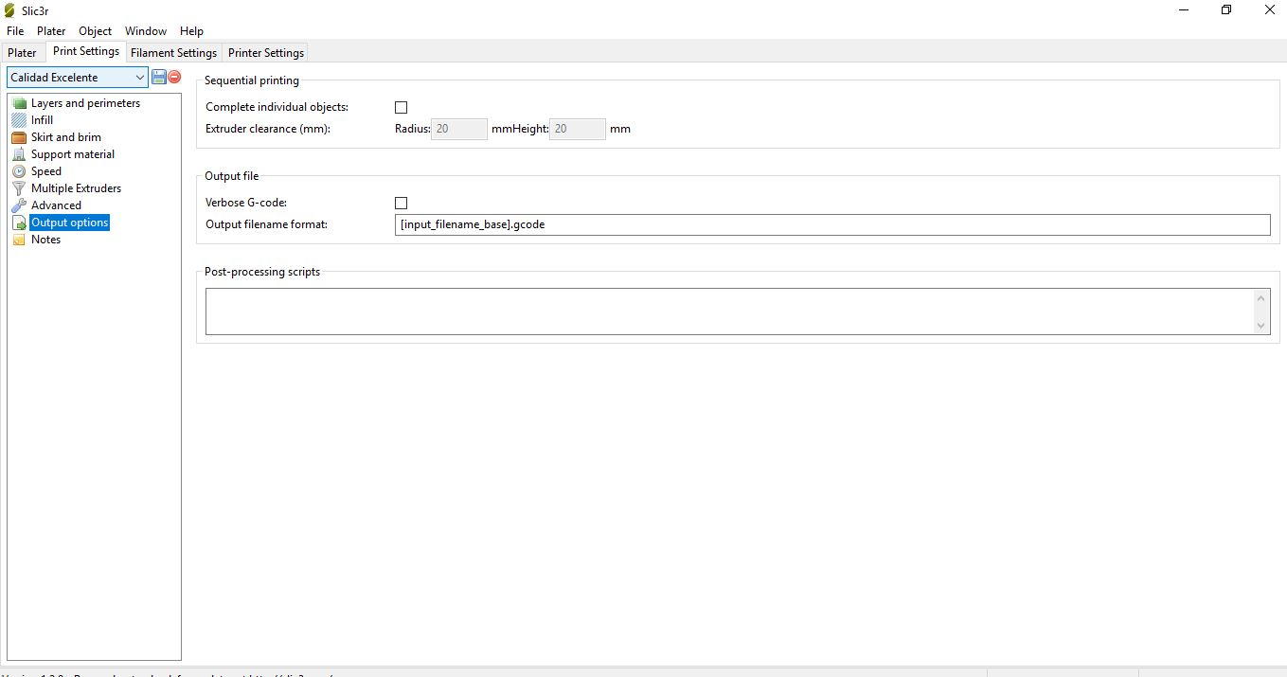

Slide 24
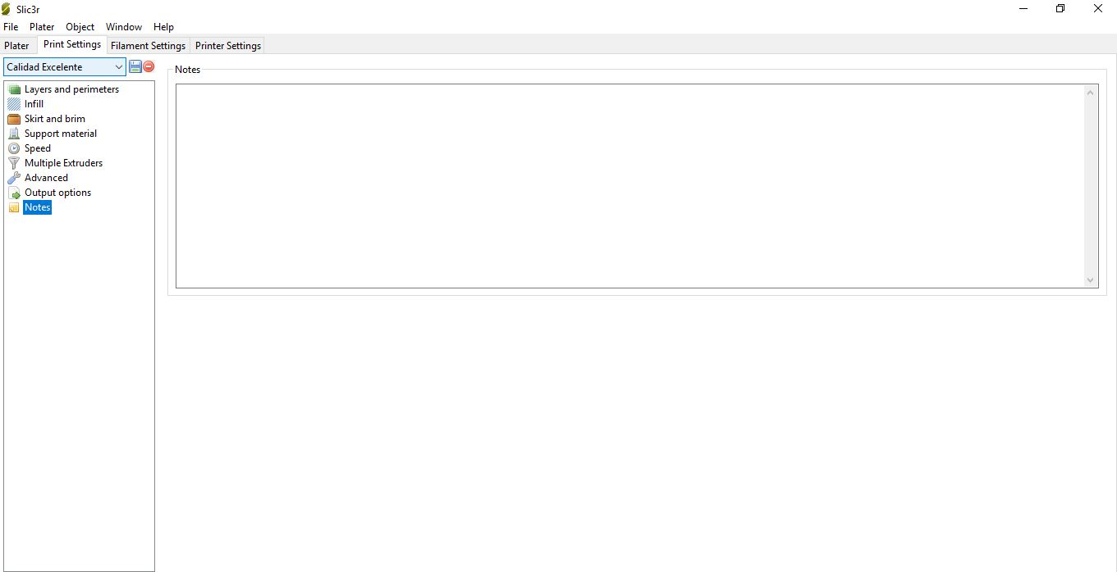

Slide 25
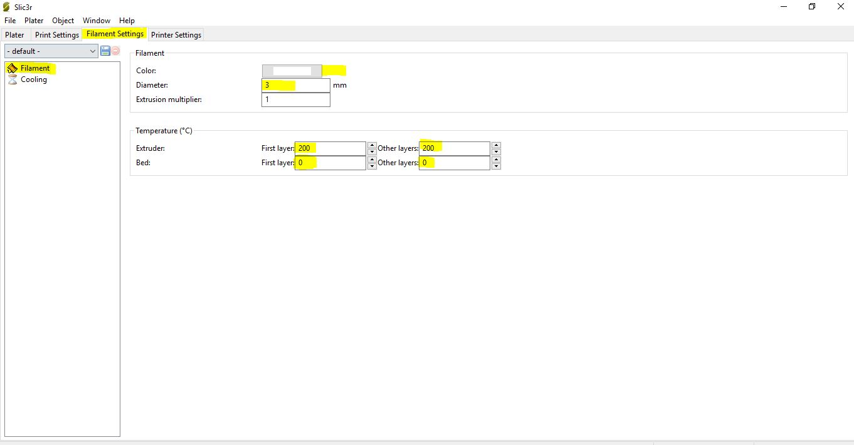
Dependen do fabricante do filamento

Slide 26
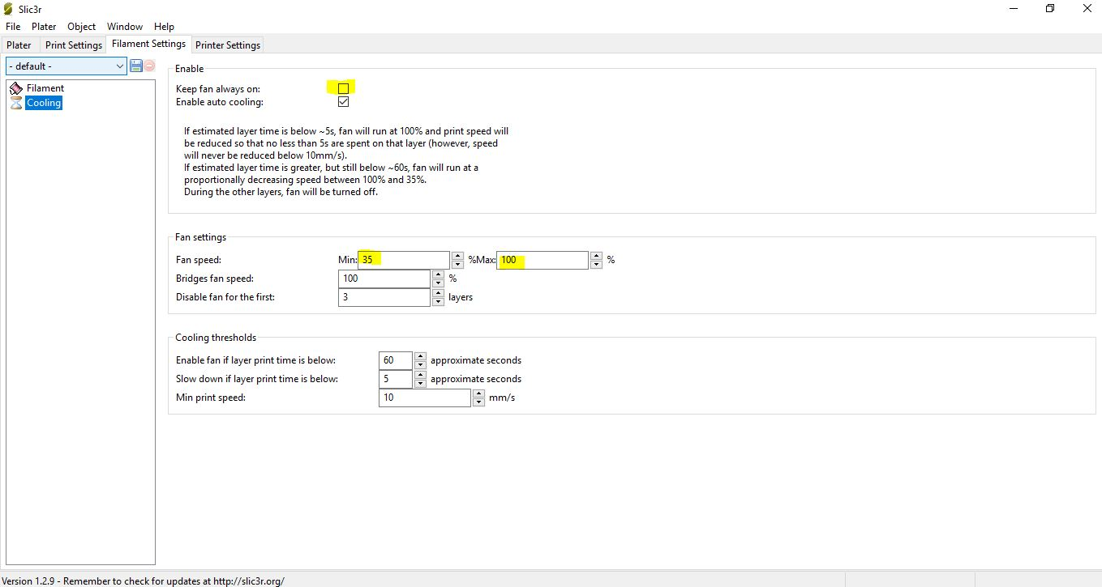
Ventilador de capa

Slide 27
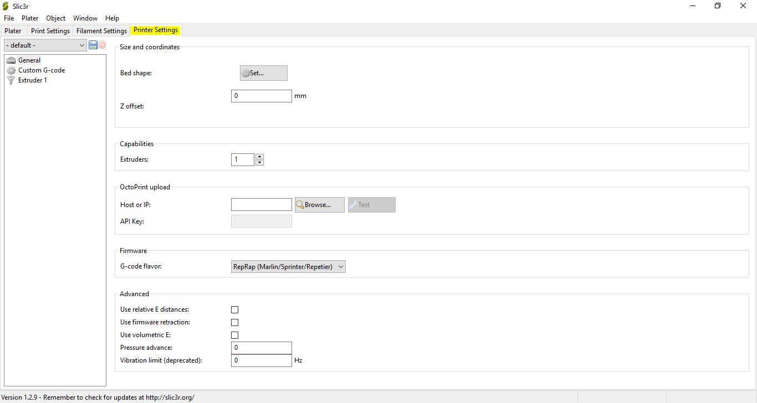
Parámetros da impresora, tipo de cama, desfase do cero máquina, etc.

Slide 28
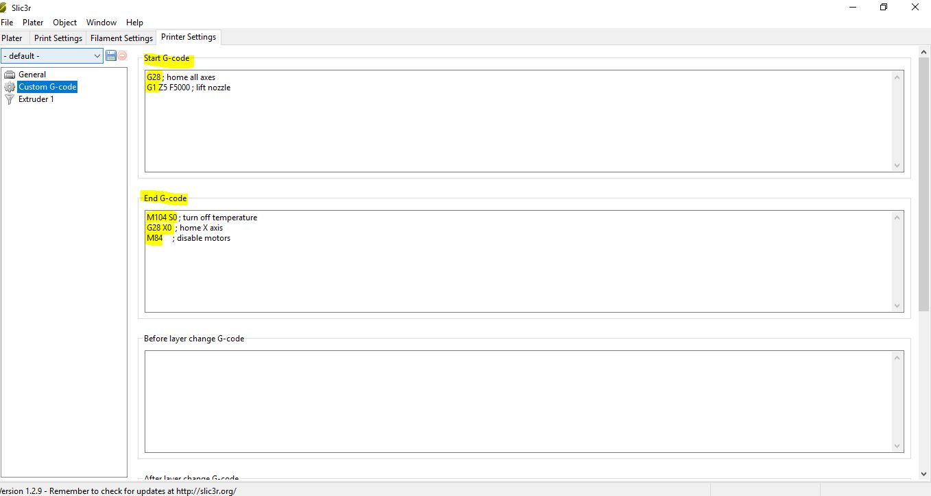
Ordes de comezo e finalización da impresión

Slide 29
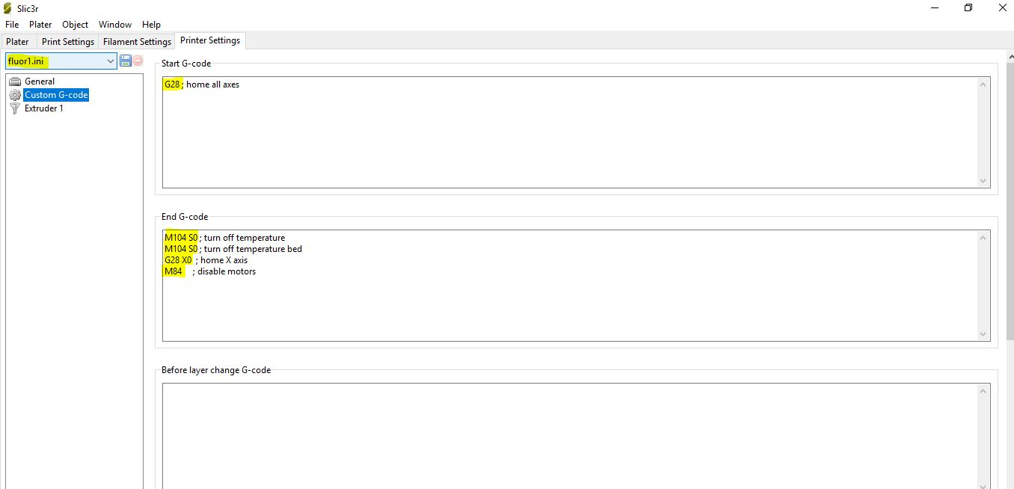
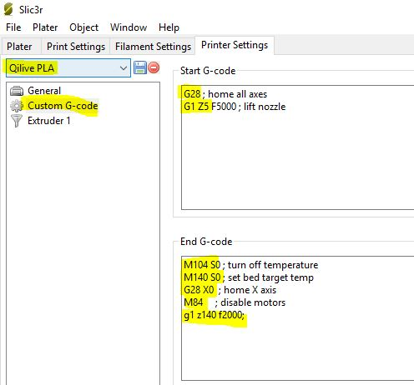
Depende da impresora

Slide 30
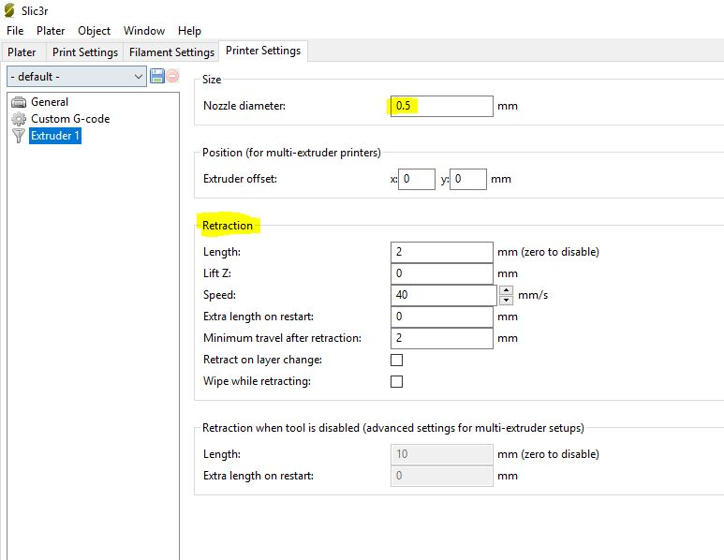
BOQUILLA DO FUSOR por defecto son de 0.4

Slide 31
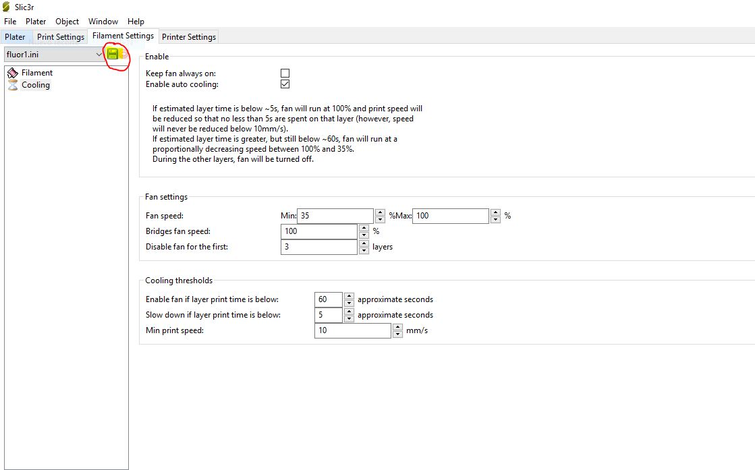
Gardado do perfil modificado

Slide 32

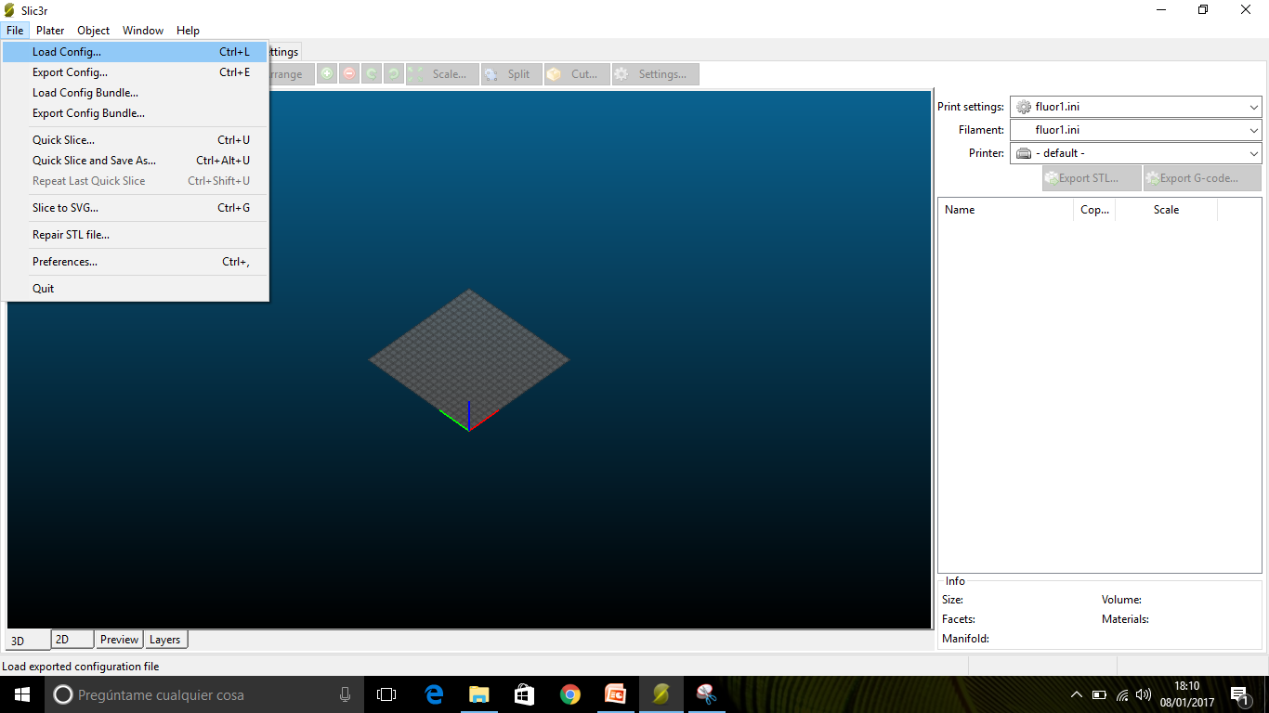

Cargar configuración

Slide 33
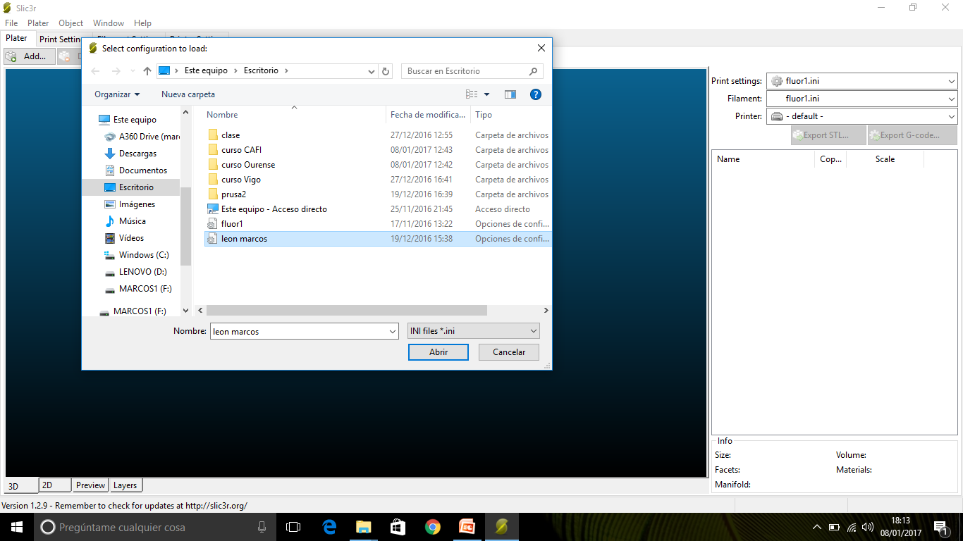

Slide 34


Slide 35
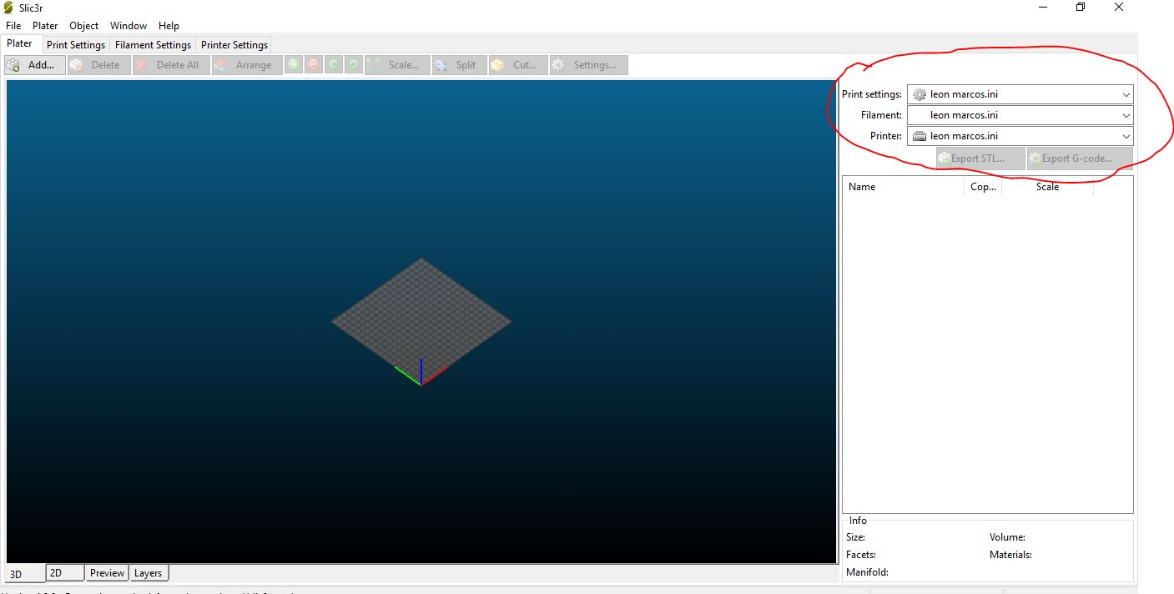

Slide 36
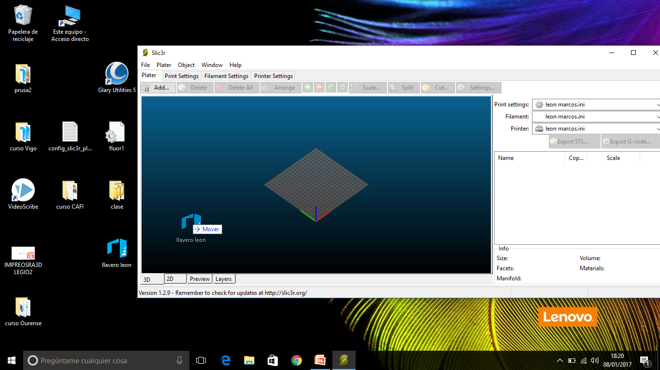



Slide 37
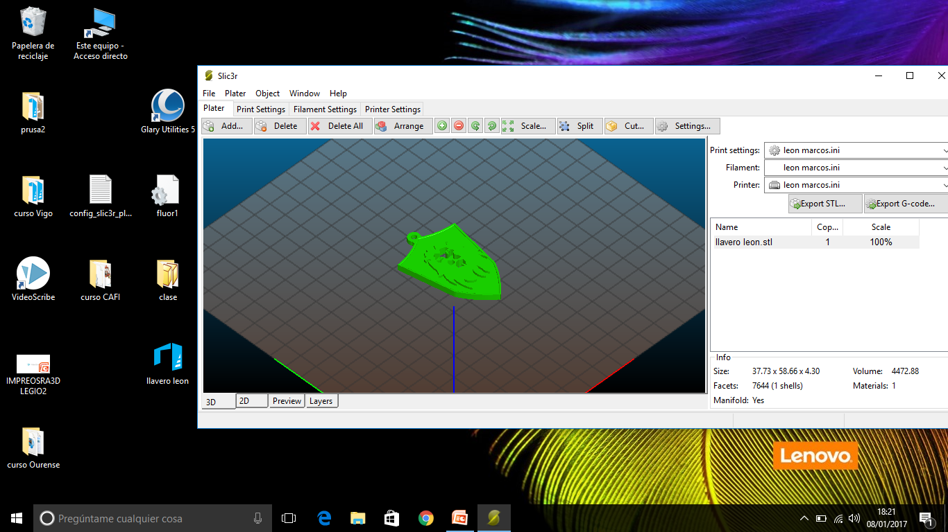


Slide 38
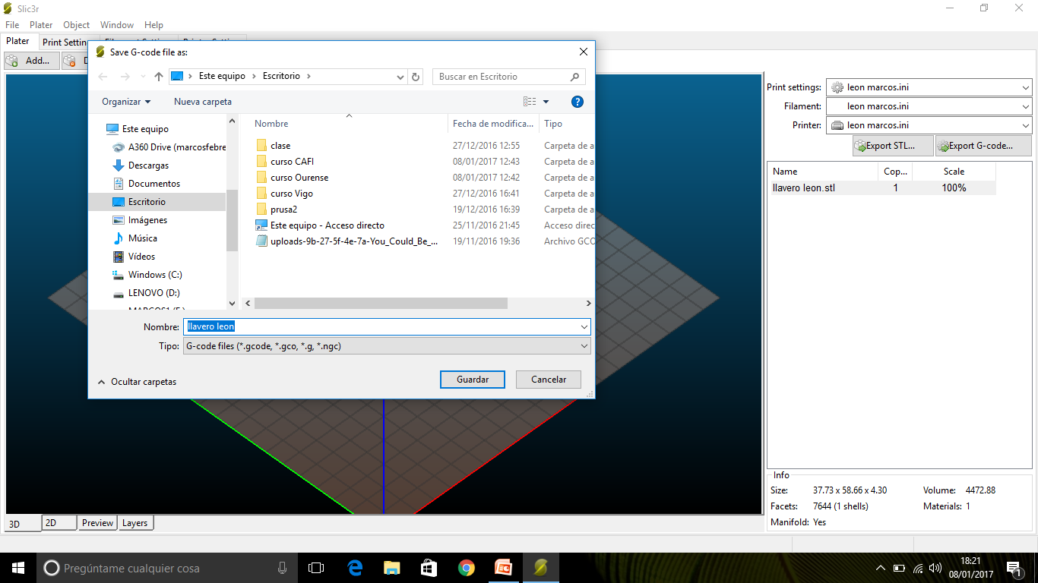


Slide 39

Ligazóns moi interesantes
https://www.simplify3d.com
http://wiki.ikaslab.org
http://www.mibqyyo.com
http://www.leon-3d.es
http://www.reprap.org

Slide 40
Ligazóns de descargas
https://www.thingiverse.com
http://www.rascomras.com
http://www.shapedo.com
http://www.yobi3d.com
https://grabcad.com

